Slide 1
《编译原理》上机作业（3）
语法制导翻译绘制函数图形

Slide 2
简单复习
--------------- 函数f(t)=t的图形
origin is (200, 300); -- 设置原点的偏移量
rot is pi/6; -- 设置旋转角度
scale is (2, 1); -- 设置横坐标和纵坐标的比例
for T from 0 to 200 step 1 draw (t, 0); -- 横坐标的轨迹
for T from 0 to 180 step 1 draw (0, -t); -- 纵坐标的轨迹
for T from 0 to 150 step 1 draw (t, -t); -- f(t)=t的轨迹
词法分析器：
  识别输入序列，并为语法分析器提供记号。
语法分析器：
  根据记号流识别句子，并为表达式构造语法树。
语义分析器：
  根据语言结构，处理函数绘图语言程序的语义。

Slide 3
2.3.3 语法制导翻译绘制图形
2.3.3.1 绘图语言的语义
表达式值的计算：深度优先后序遍历语法树
图形的绘制：画出每个坐标点
绘图所需的语义处理：
从origin、rot和scale中得到坐标变换所需的信息；
for_draw语句根据t的每一个值进行如下处理：
  计算被绘制点的横、纵坐标值；
  根据坐标变换信息进行坐标变换，得到实际坐标；
  根据点的实际坐标画出该点。
语法制导翻译的基本步骤
为文法符号设计属性；
设计语义规则中所需的辅助函数；
为产生式设计语义规则。

Slide 4
例子：比例设置语句的语义设计
文法：ScaleStatment → SCALE IS
  L_BRACKET Expression COMMA Expression R_BRACKET
可简写为：S → SCALE IS (E,E)
它的作用是提供横、纵坐标的比例因子。
因此需要：
  设计属性：.x和.y，分别保存比例因子；
  设计计算表达式值的辅助函数：
    GetExprValue(nptr)，它返回表达式树的值；
  设计语义规则：
    S → SCALE IS (E1,E2) S.x:=GetExprValue(E1.nptr);
    S.y:=GetExprValue(E2.nptr);

Slide 5
2.3.3.2 语义函数的设计
<1> 全程变量：
double Parameter=0; // 为参数T分配的变量
double Origin_x=0.0, Origin_y=0.0;// 用于记录平移距离
double Rot_ang=0.0; // 用于记录旋转角度
double Scale_x=1, Scale_y=1; // 用于记录比例因子

Slide 6
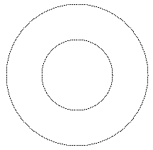
<1> 全程变量（续）
例：以点(350, 220)为圆心绘制两个同心园
origin is (350, 220);
scale is (50, 50);
for t from 0 to 2*pi step pi/100 draw(cos(t), sin(t));
scale is (100, 100);
for t from 0 to 2*pi step pi/200 draw(cos(t), sin(t));
// Origin_x=350，Origin_y=220
// Scale_x=50，Scale_y=50
// Scale_x=100，Scale_y=100

Slide 7
<2> 辅助语义函数
a) 计算表达式的值：深度优先后序遍历语法树
double GetExprValue(struct ExprNode * root);
b) 计算点的坐标值：首先获取坐标值，然后进行坐标变换
static void CalcCoord( struct ExprNode * x_nptr,
struct ExprNode * y_nptr,
double &x_val,
double &y_val);
c) 绘制一个点(与环境有关):
void DrawPixel(unsigned long x, unsigned long y);
d) 循环绘制所有的点：
void DrawLoop( double Start,
double End,
double Step,
struct ExprNode * HorPtr,
struct ExprNode * VerPtr);

Slide 8
<3> 辅助语义函数设计举例 a) 表达式值的计算
double GetExprValue(struct ExprNode * root)
{ if (root == NULL) return 0.0;
switch (root -> OpCode)
{ case PLUS :
return GetExprValue(root->Content.CaseOperator.Left )
+ GetExprValue(root->Content.CaseOperator.Right) ;
case MINUS : ...... // 其它运算类似处理
......
case FUNC :
return (* root->Content.CaseFunc.MathFuncPtr)
(GetExprValue(root->Content.CaseFunc.Child) );
case CONST_ID : return root->Content.CaseConst ;
case T : return *(root->Content.CaseParmPtr);
default : return 0.0 ;
}
}

Slide 9
b) 计算点的坐标值：
static void CalcCoord ( struct ExprNode * x_nptr, struct ExprNode * y_nptr,
double &x_val,
double &y_val )
{ double local_x, local_y, temp;
local_x=GetExprValue(x_nptr); // 计算点的原始坐标
local_y=GetExprValue(y_nptr);
local_x *= Scale_x; // 比例变换
local_y *= Scale_y;
temp=local_x*cos(Rot_angle)+local_y*sin(Rot_angle);
local_y=local_y*cos(Rot_angle)-local_x*sin(Rot_angle);
local_x = temp; // 旋转变换
local_x += Origin_x; // 平移变换
local_y += Origin_y;
x_val = local_x; // 返回变换后点的坐标
y_val = local_y;
}

Slide 10
d) 点轨迹的循环绘制
void DrawLoop( double Start,
double End,
double Step,
struct ExprNode * x_ptr,
struct ExprNode * y_ptr)
{ extern double Parameter; // 参数T的存储空间
double x, y;
}
for(Parameter=Start; Parameter<=End; Parameter+=Step)
{
}
CalcCoord(x_ptr, y_ptr, x, y); // 计算实际坐标DrawPixel((unsigned long)x, (unsigned long)y);
// 根据坐标绘制点

Slide 11
2.3.3.3 递归子程序中语义规则的嵌入
语义规则可以嵌入在递归子程序的任何位置。根据语法制导翻译的基本思想，如果希望从某部分语言结构中获取语义，则相应的语义规则可以紧跟在该结构的语法分析之后。
a) OriginStatement
b) ForStatement

Slide 12
OriginStatement
static void OriginStatement (void)
{ double x, y;
struct ExprNode *tmp;
MatchToken (ORIGIN);
MatchToken (IS);
MatchToken (L_BRACKET);
tmp = Expression();
MatchToken (COMMA);
tmp = Expression();
MatchToken (R_BRACKET);
}
x = GetExprValue(tmp);// 获取横坐标的平移值
y = GetExprValue(tmp);// 获取纵坐标的平移值
SetOrigin(x, y); // 置坐标平移全程量

Slide 13
b) ForStatement
static void ForStatement (void)
{ double Start, End, Step;
struct ExprNode *start_ptr,*end_ptr,*step_ptr,*x_ptr,*y_ptr;
MatchToken (FOR); MatchToken(T);
MatchToken (FROM); start_ptr=Expression();
MatchToken (TO); end_ptr=Expression();
MatchToken (STEP); step_ptr=Expression();
MatchToken (DRAW);
MatchToken (L_BRACKET);
x_ptr = Expression(); MatchToken(COMMA); y_ptr=Expression();
MatchToken (R_BRACKET);
}
Start = GetExprValue(start_ptr);
End = GetExprValue(end_ptr);
Step = GetExprValue(step_ptr);
DrawLoop (Start, End, Step, x_ptr, y_ptr);

Slide 14
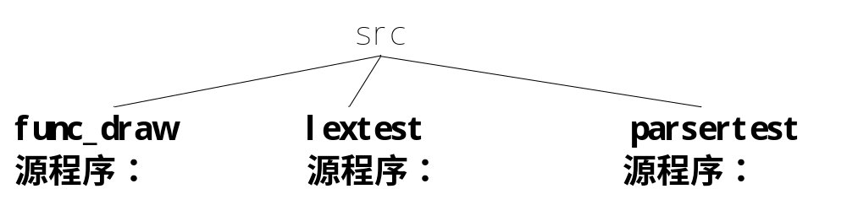
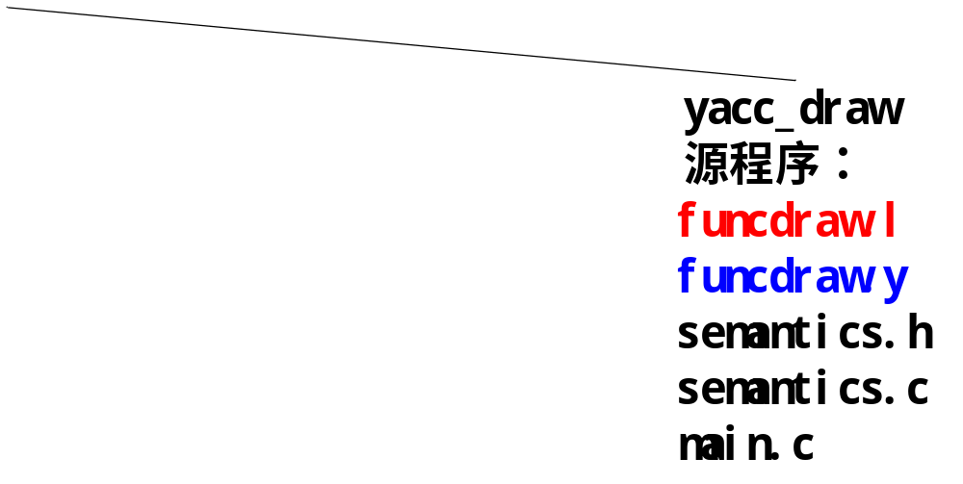
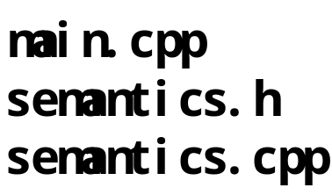
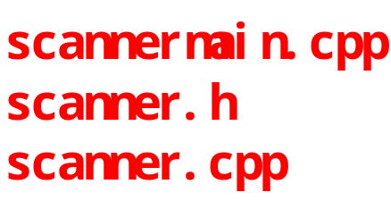
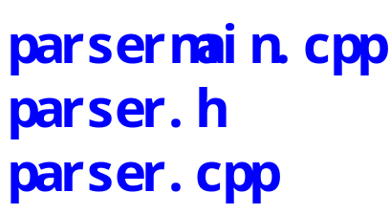
2.3.3.4 解释器的源程序组织（看实际环境）
<1> 程序的冗余比数据的冗余更危险；
<2> 资源的物理位置与逻辑位置无关；
<3> 合理组织资源，利于团队合作与回归测试；
<4> 辅助信息同等重要。

Slide 15
2.3.3.5 解释器主程序的生成
2.3.3.6 测试例程与测试结果（略）
绘图主程序与词法分析和语法分析器主程序的区别：需要在窗口环境中运行，因此需要建立选项为Win32 Application的主程序。

Slide 16
2.5 上机题的改进建议
2.5.1 函数绘图语言的扩充
<1> 修改显示屏的直角坐标系，使与习惯上的坐标系一致；
<2> 扩充语句类型，使得用户可以规定图形颜色；
<3> 扩展循环绘图语句，使得for_draw语句可以嵌套；
<4> 增加文本框，使得用户可以在图形中添加文字说明；
<5> 增加清图功能，使得图形可以具有简单的动画效果。

Slide 17
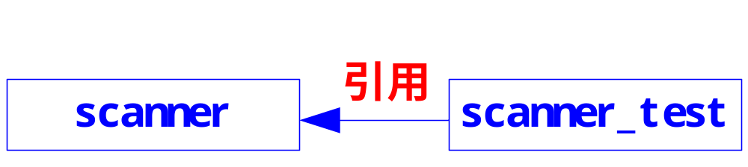
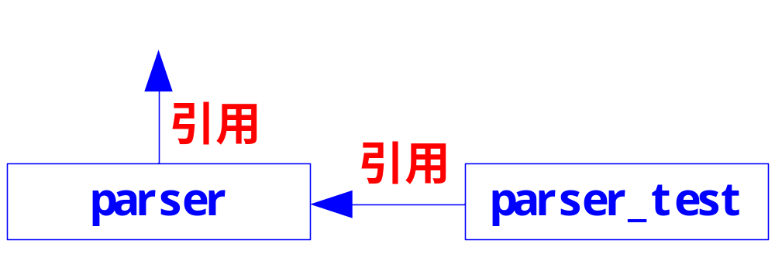
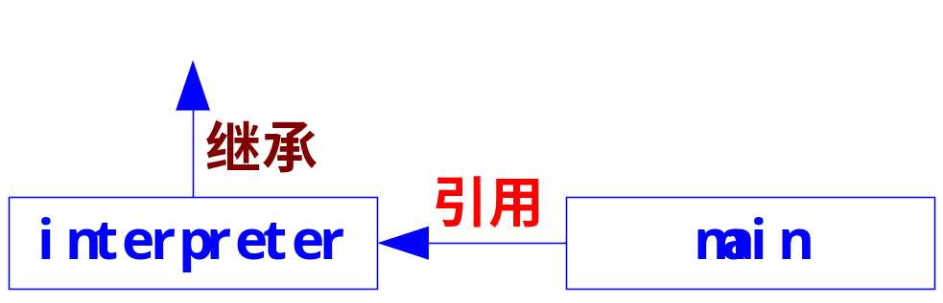
2.5.2 语法制导翻译中继承的不同实现方法
语法制导翻译的本质反映在面向对象的程序设计方法上就是一种继承关系。
习惯上：提供服务者（server）－类（子程序）
请求服务者（client）－主程序
类（或子程序） 主程序
词法分析：
语法分析：
语义分析：

Slide 18
用类实现继承
tree_node_ptr start_ptr, end_ptr, step_ptr,x_ptr, y_ptr;
//--------------- 基类中的for_statement
void parser_class::for_statement ()
{ match_token (FOR); match_token(T);
match_token (FROM); start_ptr = expression();
match_token (TO); end_ptr = expression();
match_token (STEP); step_ptr = expression();
match_token (DRAW);
match_token (L_BRACKET);
x_ptr = expression(); match_token(COMMA);
y_ptr = expression(); match_token(R_BRACKET);
}

Slide 19
用类实现继承（续）
//--------------- 派生类中的for_statement
void interpreter_class::for_statement ()
{ double start_val, end_val, step_val;
parser_class::for_statement(); // 语法分析
start_val = GetExprValue(start_ptr); // 语义分析
end_val = GetExprValue(end_ptr);
step_val = GetExprValue(step_ptr);
DrawLoop (start_val, end_val, step_val, x_ptr, y_ptr);
}

Slide 20
用过程实现继承
tree_node_ptr start_ptr,end_ptr,step_ptr,x_ptr, y_ptr;
void for_statement_syntax() // for_statement的语法分析
{ match_token (FOR); match_token(T);
match_token (FROM); start_ptr = expression();
match_token (TO); end_ptr = expression();
match_token (STEP); step_ptr = expression();
match_token (DRAW);
match_token (L_BRACKET);
x_ptr = expression(); match_token(COMMA);
y_ptr = expression(); match_token (R_BRACKET);
}

Slide 21
用过程实现继承（续）
void for_statement_semantics() // for_stat的语义分析
{ double start_val, end_val, step_val;
for_statement_syntax(); // 语法分析获取表达式的语法树
start_val = GetExprValue(start_ptr);
// 计算各表达式的值并绘图
end_val = GetExprValue(end_ptr);
step_val = GetExprValue(step_ptr);
DrawLoop (start_val, end_val, step_val, x_ptr, y_ptr);
}
弱点：程序员负责命名管理

Slide 22
用编译开关实现继承
static void ForStatement (void)
{ tree_node_ptr start_ptr, end_ptr, step_ptr, x_ptr, y_ptr;
MatchToken (FOR); MatchToken(T);
MatchToken (FROM); start_ptr=Expression();// 起点语法树
MatchToken (TO); end_ptr=Expression(); // 终点语法树
MatchToken (STEP); step_ptr=Expression(); // 步长语法树
MatchToken (DRAW);
MatchToken (L_BRACKET);
x_ptr = Expression(); MatchToken (COMMA);
y_ptr = Expression(); MatchToken (R_BRACKET);
}
#ifndef PARSER_DEBUG
double start_val, end_val, step_val; // 起点、终点、步长
#endif
#ifndef PARSER_DEBUG
start_val = GetExprValue(start_ptr); // 起点值
end_val = GetExprValue(end_ptr); // 终点值
step_val = GetExprValue(step_ptr); // 步长值
DrawLoop(start_val,end_val,step_vak,x_ptr, y_ptr);// 绘图
#endif

Slide 23
体会：
程序设计方法与程序设计语言支持方法无必然联系；
C++对C的发展不仅是提供了对面向对象方法的支持，还扩展了常量定义、类属机制、异常处理，等等；
灵活利用C++提供的机制可提高程序的可读性与可维护性；
低层次的语言支持机制，可以给程序员以更大的灵活性，并产生更高效的目标代码；
程序设计方法是通过多看、多做、多想、多比较“悟”出来的，而不是靠听老师灌输“学”来的。

Slide 24


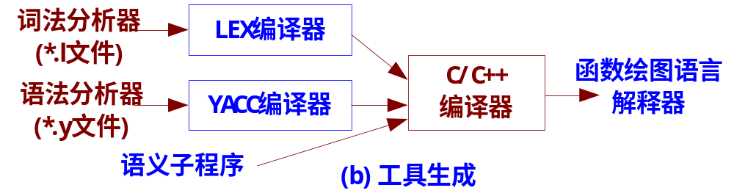
2.5.2 Lex/Yacc编写解释器简介
简单回顾：
关键：如何编写Lex和Yacc源程序

Slide 25
2.5.2 Lex/Yacc编写解释器简介（续）
常用的工具：Flex/Bison，Jlex/CUP（自下而上分析）
本课程提供：XDCFLEX/XDYACC
参考资料：
  上网查找
  Thomas Niemann，"A COMPACT GUIDE TO LEX & YACC"
  杨作梅 张东旭等译，“Lex与Yacc”
自上而下分析：ANTLR

Slide 26
Lex源程序(*.l)
特点：提供扩展的正规式，擅长描述记号
源程序（三段式）：
  [定义（C声明，正规式）]
  %%
  规则（正规式）
  [%%
  用户子程序（C源程序）]
实例：（看源程序及程序的运行）

Slide 27
Yacc源程序(*.y)
特点：
  擅长描述文法，与BNF几乎相同的产生式表示；
  支持二义文法，提供语义栈（伪变量）；
  与Lex近似的格式；
源程序（三段式）：
    [定义]
    %%
    规则（产生式）
    [%%
    用户子程序（C源程序）]
其中，定义包括：C声明，记号、语义栈、优先级与结合性、文法开始符号等的声明。
实例：（看源程序及程序的运行）

Slide 28
发挥你的聪明才智!
结 束（第三次上机）

Slide 29
第五章 运行环境
源程序最终需要运行。因此需了解：与源程序等价的目标程序如何在内存中运行，为了程序的正确运行需要什么样的支持。
不同的源语言结构，所需的运行环境和支持不同。本章仅以最简单的、基于过程的、顺序执行的程序为前提讨论，即源程序的基本结构是顺序执行的过程，过程与过程之间仅通过子程序调用的方式进行控制流的转移。
讨论内容：
静态的过程运行时具有什么样的动态特性；
运行时需要什么样的环境支持（存储空间分配）；
过程之间的调用与返回应如何实现等。

Slide 30
5.2 运行时数据空间的组织
5.2.1 运行时内存的划分与数据空间的存储分配策略
可执行代码(静态数据区)^{[注]}
静态数据区(static data)
栈(stack)
↓
↑
堆（heap）
[注] 当前情况下，源程序代码与可执行代码是一对一的关系，因此可以静态绑定。
OOPL允许对代码重置（override），因此代码也存在动态绑定问题。
数据区与分配策略：
静态分配策略：编译时安排所有数据对象的存储，即绑定是静态确定的；
栈分配策略：按栈的方式管理运行时的数据存储空间；
堆分配策略：在运行时根据要求从堆数据区动态地分配和释放数据存储空间。

Slide 31
参考文献
Waterloo, Ontario, Canada.Johnson, Stephen C. [1975]. "Yacc: Yet Another Compiler Compiler". Computing Science Technical Report No. 32, Bell Laboratories, Murray hill, New Jersey. A PDF version is available at ePaperPress.
Lesk, M. E. and E. Schmidt [1975]. "Lex – A Lexical Analyzer Generator". Computing Science Technical Report No. 39, Bell Laboratories, Murray Hill, New Jersey. A PDF version is available at ePaperPress.
Axel T. Schreiner,[1985]."Introduction to Compiler Construction with UNIX". Prentice-Hall,Inc. Englewood Cliffs, NJ 07632
Gardner, Jim, Chris Retterath and Eric Gisin [1988]. "MKS Lex & Yacc". Mortice Kern Systems Inc.,
Levine, John R., Tony Mason and Doug Brown [1992]. "Lex & Yacc". O’Reilly & Associates, Inc.Sebastopol, California.

Slide 32
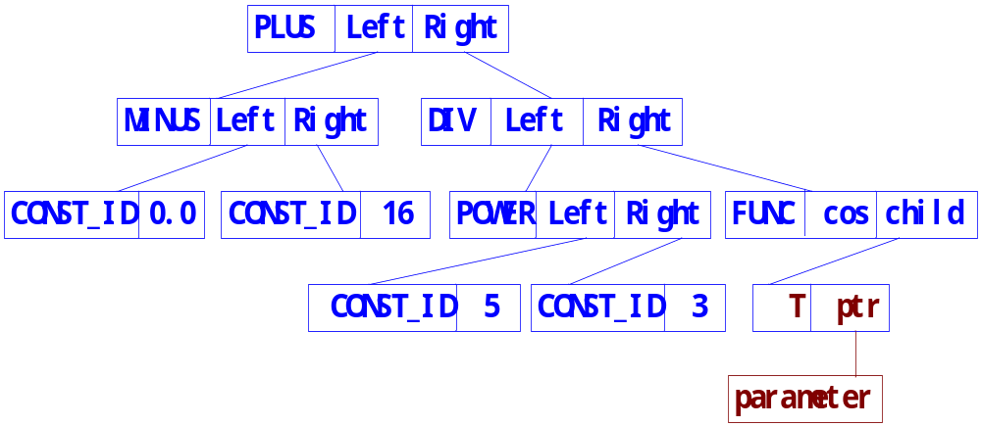
表达式值的计算（深度优先后序遍历）
表达式-16+5**3/cos(T)的语法树
返回

